Slide 1

LA ROTONDA DE GALERIO
TESALONICA · GRECIA

Slide 2
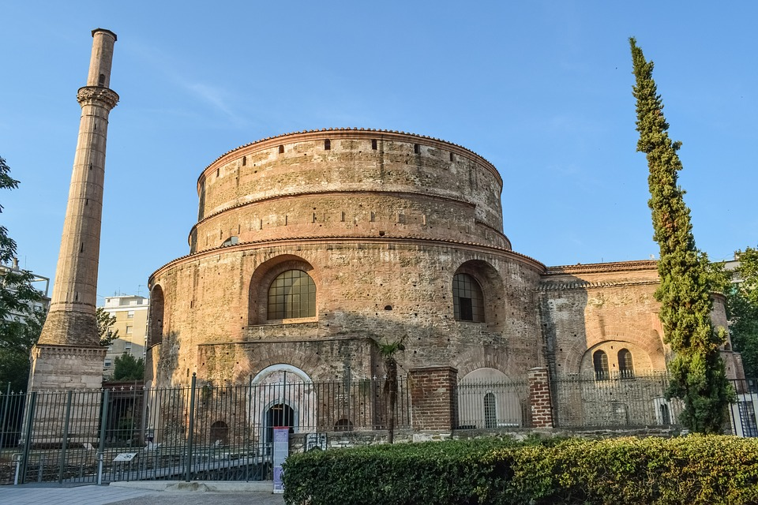
Notes:
2

Slide 3
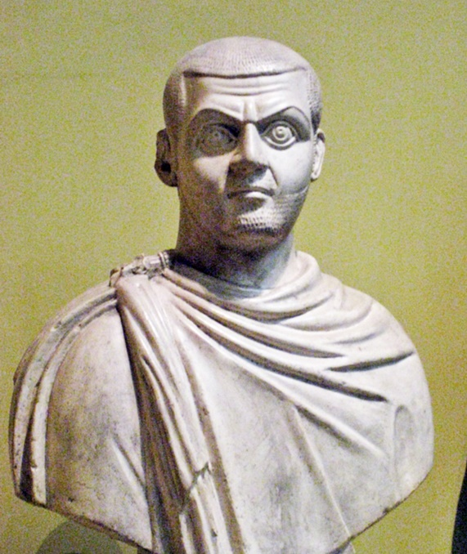
La Rotonda de Galerio es un monumento de la ciudad de Tesalónica, en la región de Macedonia Central, al norte de Grecia. En el siglo IV, el emperador romano Galerio ordenó construir esta estructura como elemento de un recinto imperial anejo a su palacio de Tesalónica, cuyos restos han sido encontrados al suroeste.
La Rotonda de Galerio es conocida también como Iglesia ortodoxa griega de San Jorge o iglesia de la Rotonda, o simplemente Rotonda. El edificio cilíndrico fue construido en 306 por orden del emperador Galerio, como templo del dios Zeus, o como templo dedicado a las deidades mitológicas Cabiros, o como posible mausoleo propio. Si en su concepción original pretendía ser un templo, no se conoce a qué dios estaba dedicado exactamente, ni tampoco si fue construido finalmente como el mausoleo del emperador porque su cuerpo no fue enterrado aquí.
La Rotonda tiene un diámetro de 24,5 metros y sus muros son de más de 6 metros de espesor, razón por la cual ha sobrevivido a todos los terremotos de Tesalónica. Las paredes están interrumpidas por ocho vanos rectangulares. El vano meridional conforma la entrada. La cúpula de ladrillo, con una altura máxima de 30 metros, corona la estructura cilíndrica. En su diseño original, la cúpula estaba coronada por un óculo, como en el Panteón de Agripa de Roma.
Emperador Galerio

Slide 4
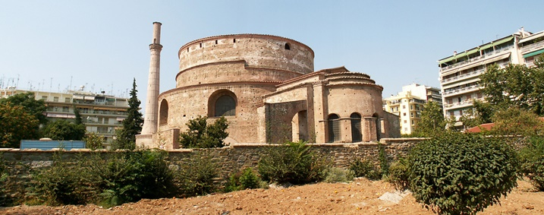
Notes:
4

Slide 5
Después de la muerte de Galerio en el 311 d.C., el cuerpo del emperador no llegó a Tesalónica y fue enterrado en Gamzigrad (Felix Romuliana) cerca de Zajecar, Serbia; por lo que la estructura permaneció vacía hasta que el emperador Constantino I ordenó que fuera convertida en una iglesia cristiana en el siglo IV. Como iglesia fue adornada con mosaicos de alta calidad artística. Algunos restos se han conservado de la decoración original como, por ejemplo, una representación de San Cosme y San Damián con las manos alzadas en actitud orante delante de un conjunto arquitectónico de fantasía.
La cúpula central está decorada con mosaicos con representación de Cristo y los ángeles, mientras que en el tambor alberga paneles relativos a la Jerusalén celestial. Entre los detalles del panorama decorativo interior destacan algunos edículos a la manera de ábsides, con representaciones de los símbolos y dogmas que protagonizaban los debates teológicos de la época, como la paloma coronada (Santísima Trinidad y el Imperio), algunas ovejas (símbolo de la fidelidad) y el cordero (Cristo).
El edificio funcionó como iglesia durante 1.200 años hasta que la ciudad fue tomada por los otomanos. En 1590 fue convertida en la mezquita de Suleyman Hortaji Effendi, y se añadió un minarete al conjunto. Se mantuvo como mezquita hasta 1912, cuando los griegos reconquistaron la ciudad durante la Primera Guerra de los Balcanes. Fue entonces reconsagrada como iglesia, pero el minarete no fue demolido, siendo el único que se conserva íntegro en toda la ciudad. La estructura fue dañada a consecuencia del terremoto de 1978 y subsecuentemente restaurada. A partir de 2004, el minarete ha sido estabilizado por andamios.

Slide 6
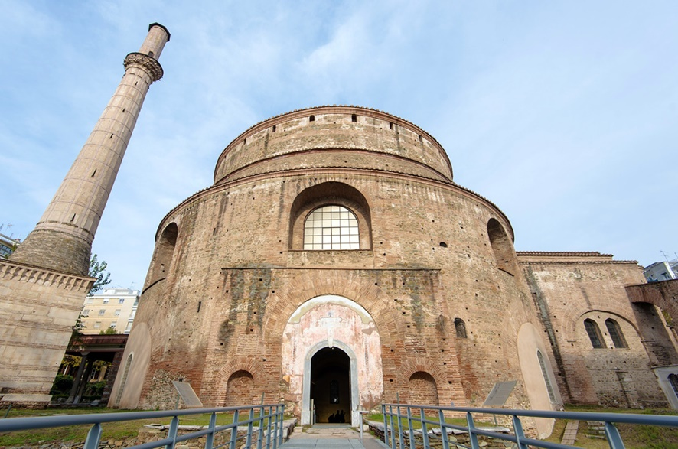

Slide 7
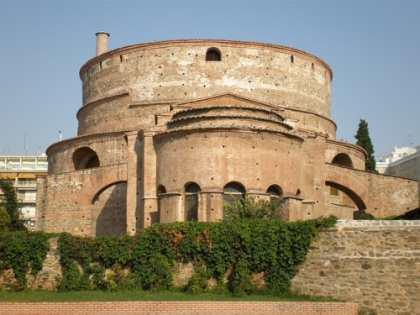

Slide 8
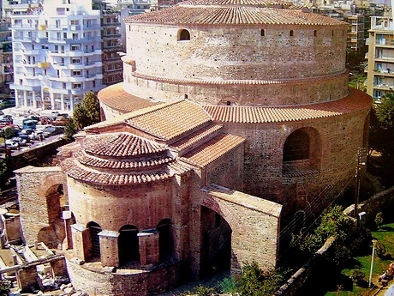

Slide 9
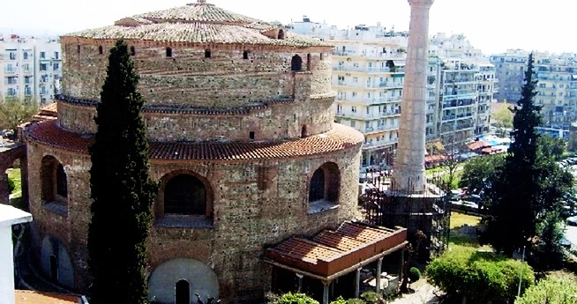

Slide 10
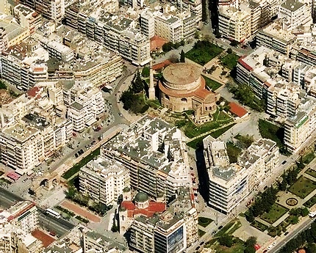
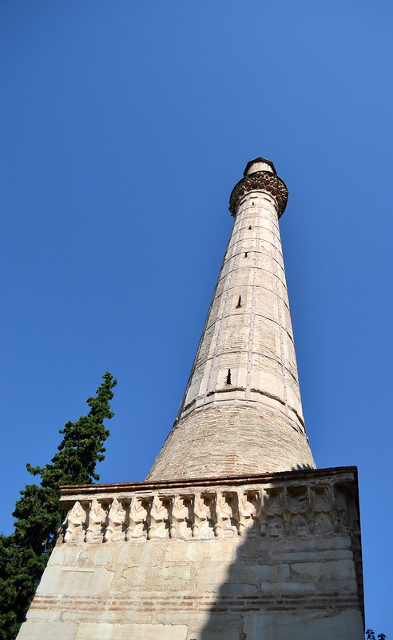

Slide 11
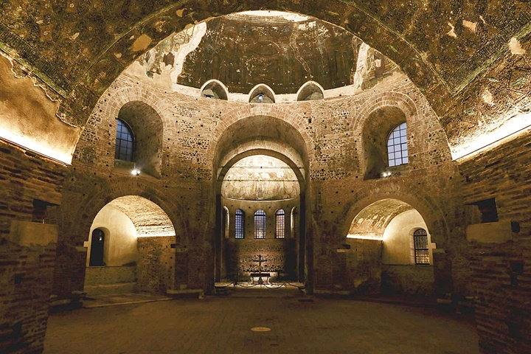

Slide 12
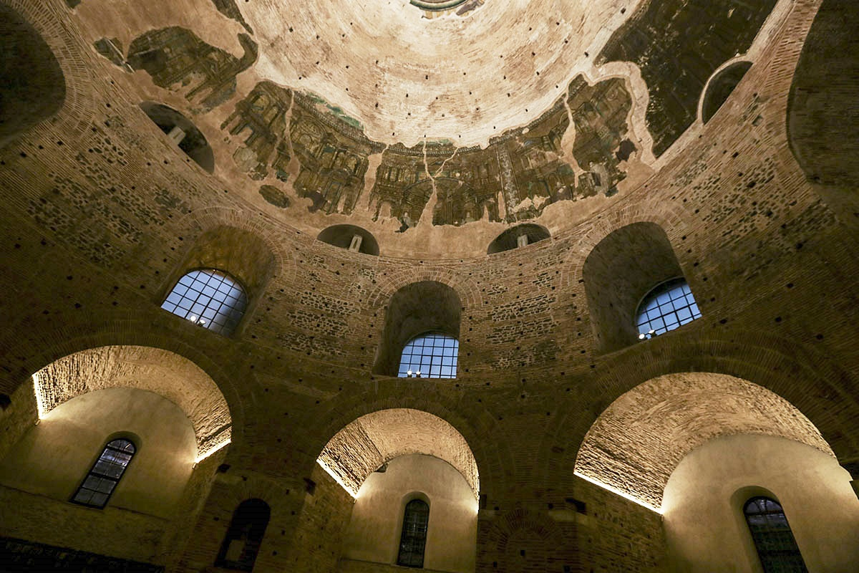

Slide 13
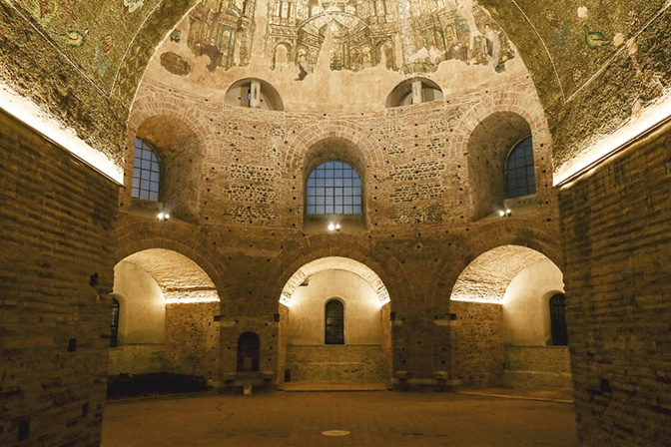

Slide 14
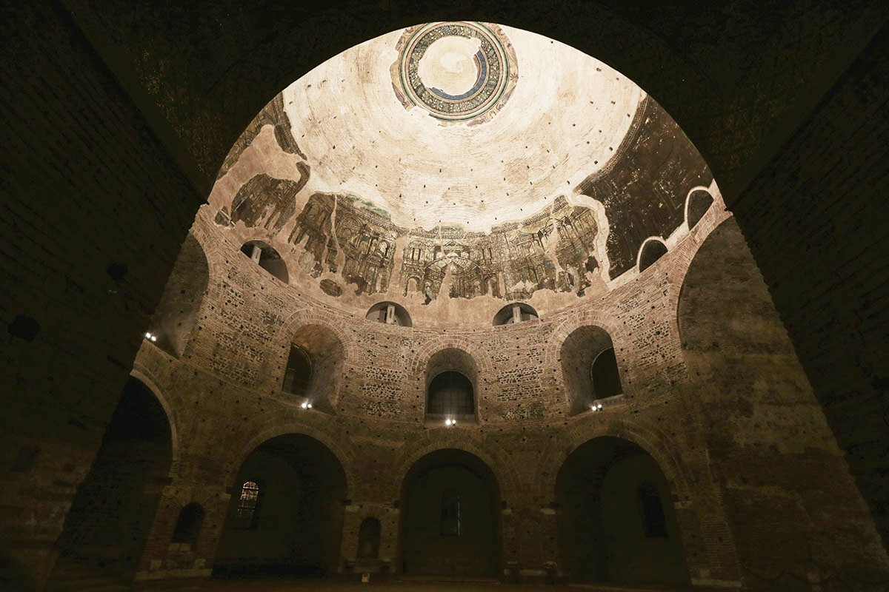

Slide 15
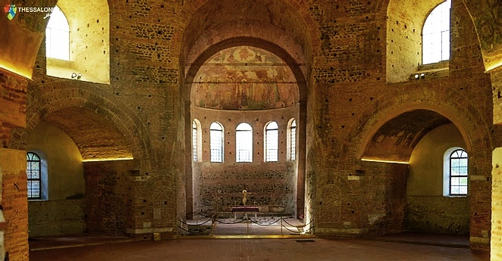

Slide 16
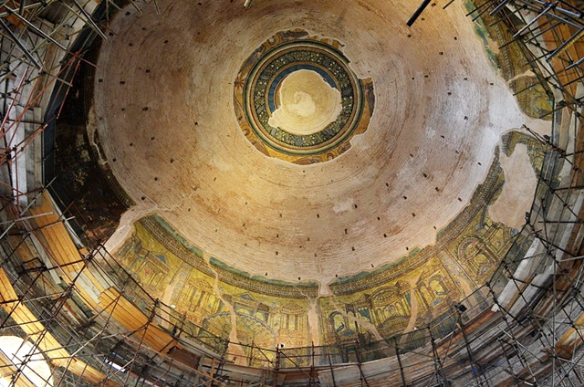

Slide 17
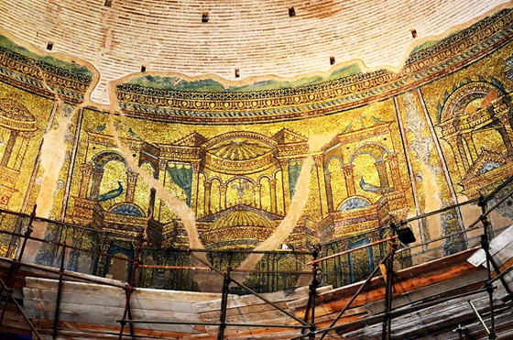

Slide 18
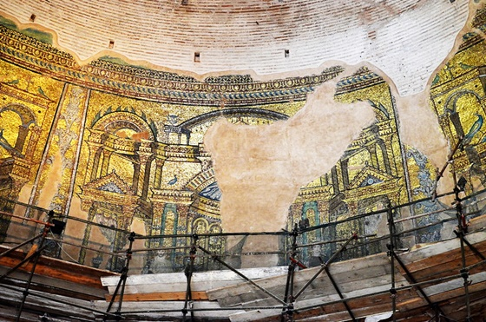

Slide 19
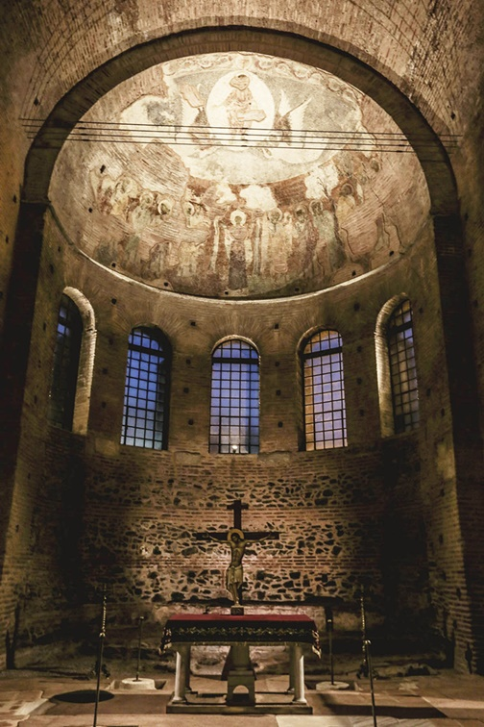

Slide 20
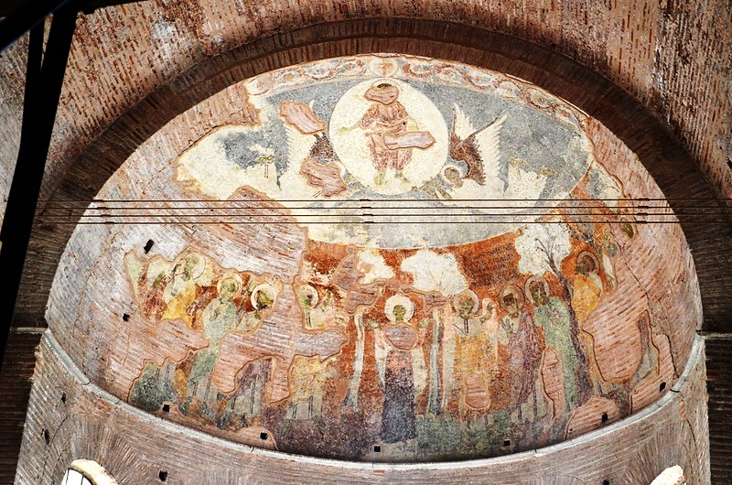

Slide 21
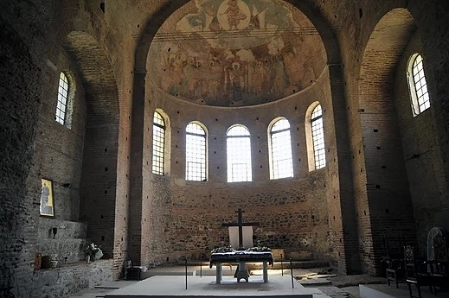

Slide 22
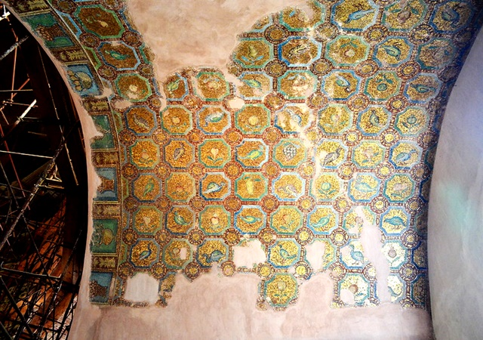

Slide 23
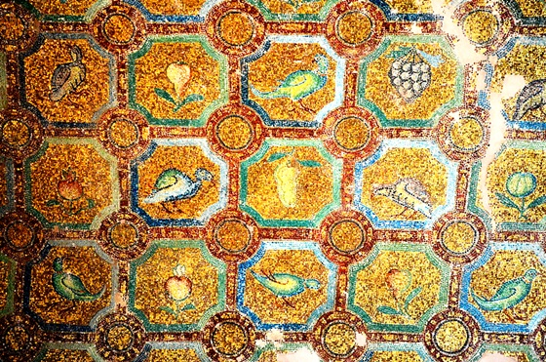

Slide 24
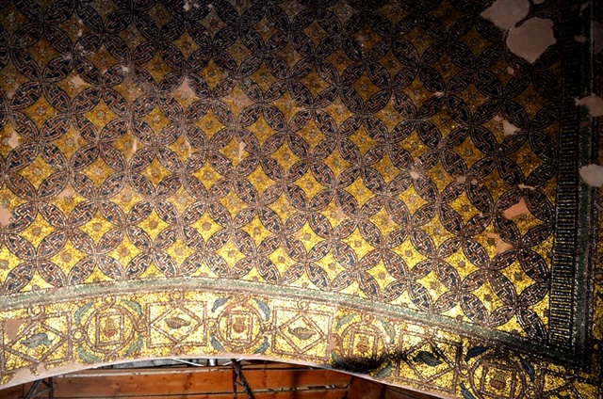

Slide 25
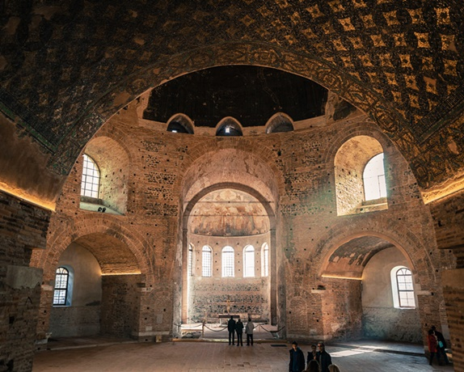

Slide 26
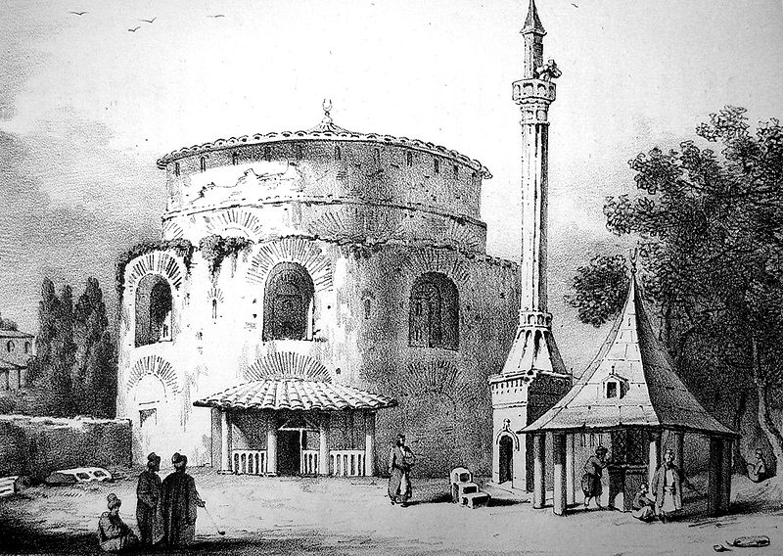
La Rotonda como mezquita en un grabado de 1831

Slide 27
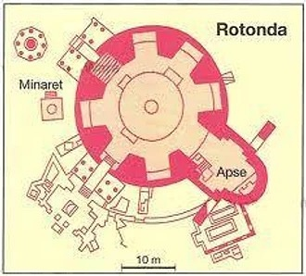

Slide 28
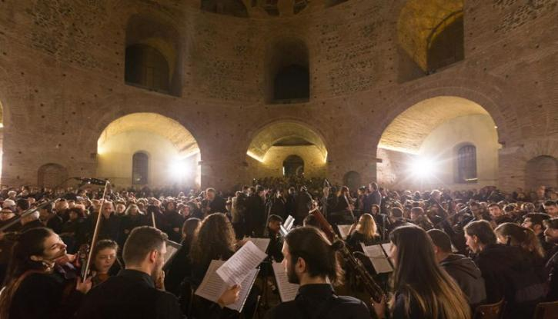

Slide 29
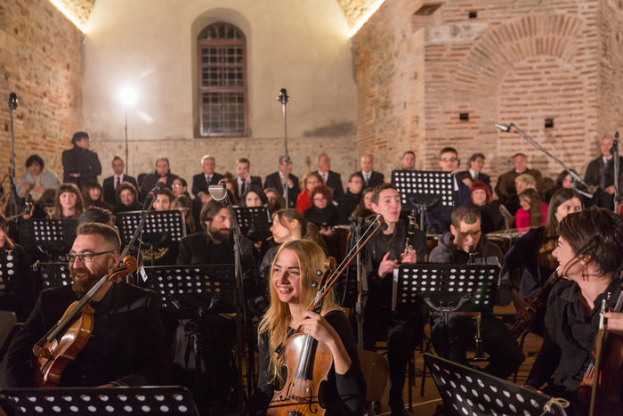

Slide 30
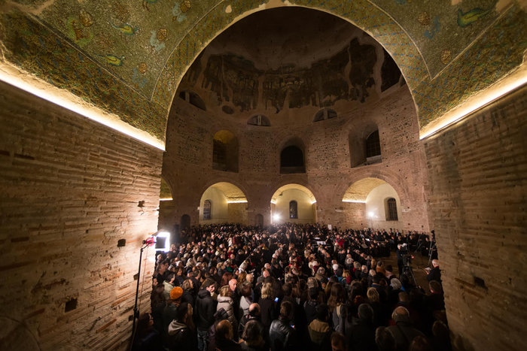

Slide 31

GRACIAS POR TU VISITA
Y QUE TENGAS UN BUEN DÍA
VICTOR NOVELLÓN

Slide 32







¿Te ha gustado?
Puedes ver más entrando
Aquí
Además puedes recibir powerpoints en tu correo electrónico suscribiéndote aquí:

